Slide 1
Sistema de Detecção de Anomalias para Monitoramento Ambiental
Clayton Maciel Tancredo – RA: N017EE0
Givanildo Santana Ribeiro – RA: N02G552
Luis Felipe Nassif – RA: N032EJ0
Curso: Ciência da Computação
Orientador: Prof. Marco Gomes
atividade prática supervisionada – APS

Slide 2

Introdução
Ambientes industriais e laboratoriais apresentam riscos ambientais.
Vazamentos de gás e variações ambientais podem causar acidentes.
Sensores físicos, sistemas embarcados e algoritmos de ML surge como uma alternativa eficiente para o problema.

Slide 3
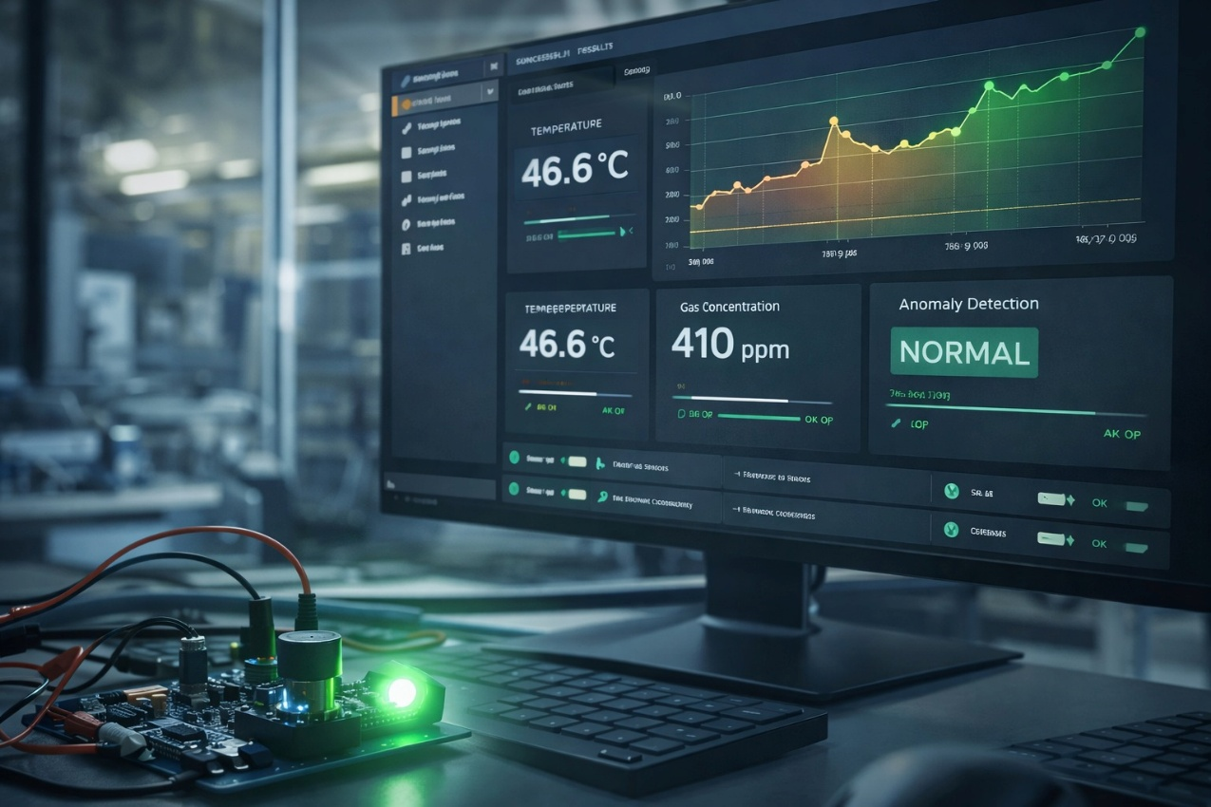
Objetivo do Projeto
Desenvolver um sistema capaz de detectar anomalias ambientais em tempo real utilizando sensores e Machine Learning
Coletar dados com sensores MQ2, MQ7 e DHT22
Processar dados via Python
Aplicar modelo de detecção de anomalias
Acionar alerta físico

Slide 4
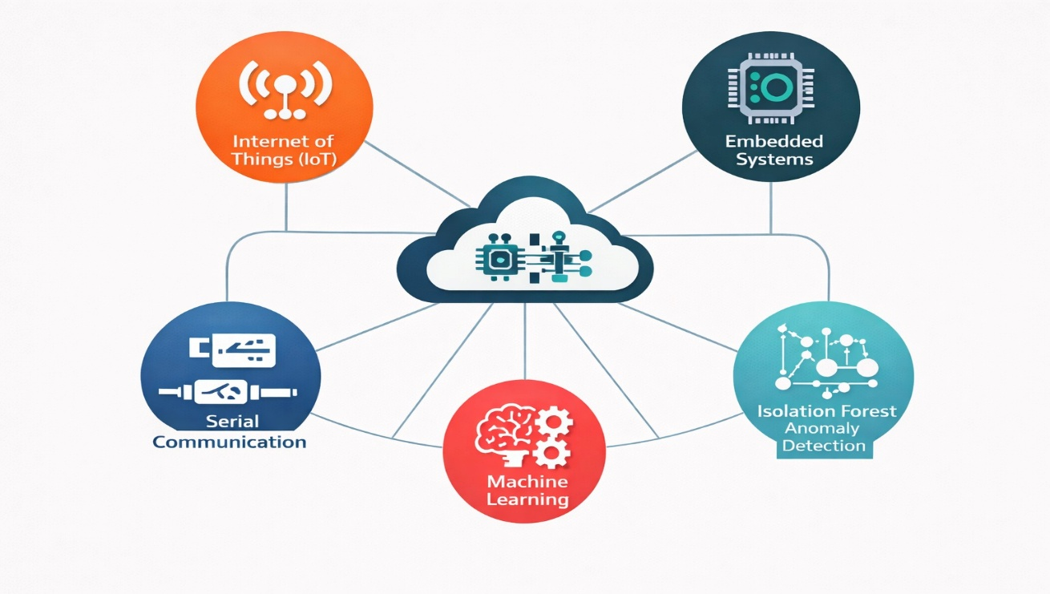
FUNDAMENTAÇÃO TEÓRICA
Base Teórica:
Internet das Coisas (IoT)
Sistemas Embarcados
Comunicação Serial
Machine Learning
Isolation Forest

Slide 5
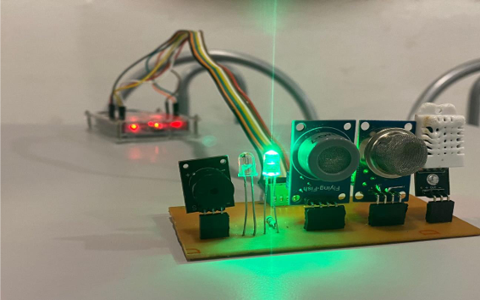
HARDWARE UTILIZADO
Arduino (microcontrolador principal)
Sensor MQ2 (gases inflamáveis)
Sensor MQ7 (monóxido de carbono)
Sensor DHT22 (temperatura e umidade)
LED (sinalização visual)
Buzzer (alerta sonoro)

Slide 6
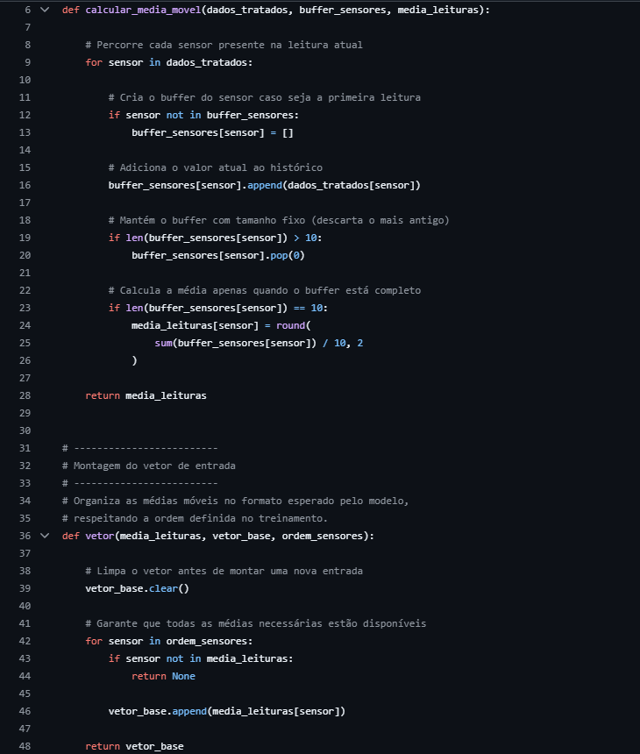
PROCESSAMENTO DOS DADOS
Comunicação serial
Validação de dados
Buffers de leitura
Média móvel
Padronização dos dados

Slide 7
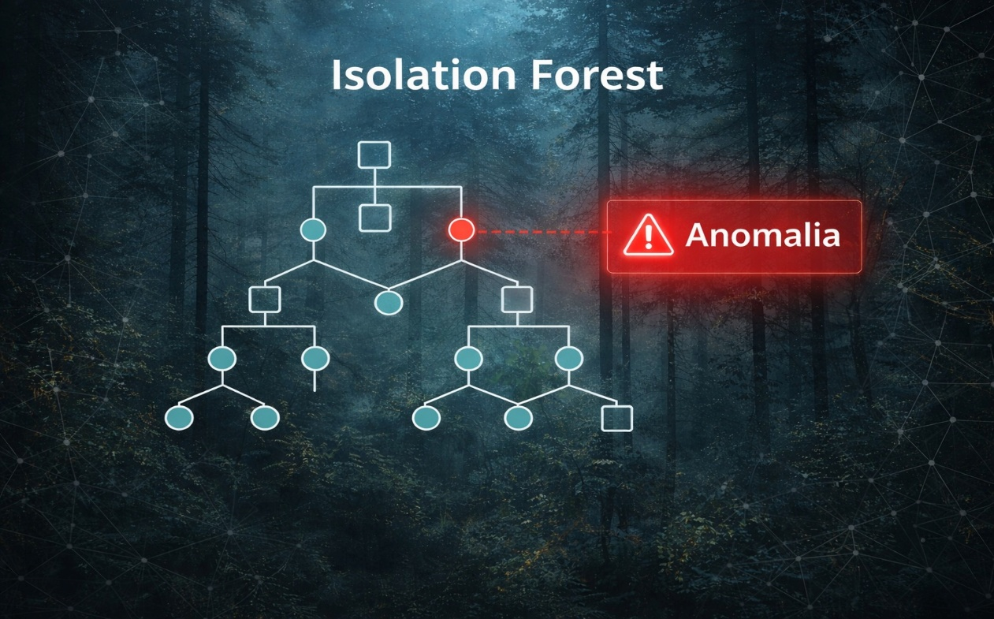
MODELO DE MACHINE LEARNING
Isolation Forest:
Algoritmo não supervisionado
Isola anomalias
Baseado em árvores aleatórias
Alta eficiência computacional

Slide 8

RESULTADOS
O sistema demonstrou viabilidade funcional dentro do escopo proposto.
Comunicação serial estável
Redução de ruídos com médias móveis
Detecção eficaz de alterações bruscas
Acionamento correto do LED e buzzer
Sistema operando em tempo real

Slide 9
Conclusão
O projeto demonstrou a viabilidade da integração entre IoT e Machine Learning para monitoramento ambiental em tempo real.
A arquitetura em camadas, aliada ao uso do algoritmo Isolation Forest, permitiu identificar anomalias de forma eficiente e reduzir falsos positivos.
Os resultados confirmam o potencial da solução para aplicações práticas em ambientes que exigem monitoramento contínuo de variáveis críticas.

Slide 10
OBRIGADO!

